Slide 1
Интеграция общего и дополнительного образования с использованием программ воспитания и социализации обучающихся на примере
г. Сочи Краснодарского края

Slide 2
«Каждый учитель, давая предусмотренный программой круг знаний, в то же время раскрывает вторую программу – программу знаний необязательных. От единства обязательной и необязательной программы зависит интеллектуальное воспитание ребенка»
В.А. Сухомлинский

Slide 3
Образовательные организации г.Сочи

Slide 4
Обучающиеся г.Сочи

Slide 5
Организации дополнительного образования и спортивной подготовки

Slide 6
Модель интеграции ОО и ДО
Общее образование (урочная и внеурочная деятельность)
Дополнительное образование детей
Новая система, объединяющая ключевые ценности, принципы, особенности ОО и ДО
РОСТ КАЧЕСТВА ОБРАЗОВАНИЯ

Slide 7
Модель интеграции ОО и ДО
Общее образование
Внеурочная деятельность
Дополнительное образование
получение обучающимися необходимого образовательного минимума
обеспечение содержательной связи общего и дополнительного образования
обеспечение личностного развития обучающихся,
их ранней профориентации и предпрофессионального обучения

Slide 8
Всероссийские проекты
Всероссийские проекты
Общее
образование
Внеурочная
деятельность
Дополнительное образование
Программы внеурочной деятельности
Муниципальная программа воспитания и социализации
Образовательные события (соревнования, фестивали спорта, дни национальных видов спорта и т.п.)
Школьные спортивные клубы
Дополнительные общеобразовательные общеразвивающие программы
Методические рекомендации
Дополнительные общеобразовательные предпрофессиональные программы
Спортивные соревнования, турниры, образовательные события

Slide 9
Модель организации физкультурно-спортивной и оздоровительной работы
формирование групп школьников на основе их интересов в сфере физической культуры и спорта (спортивные клубы и секции),
организация тренировок в клубах и секциях,
проведение регулярных оздоровительных процедур и периодических акций,
подготовка и проведение спортивных соревнований.

Slide 10
С 2016 года
субвенции на получение общедоступного и бесплатного начального общего, основного общего, среднего общего образования, а также предоставление дополнительного образования в муниципальных общеобразовательных организациях.

Slide 11
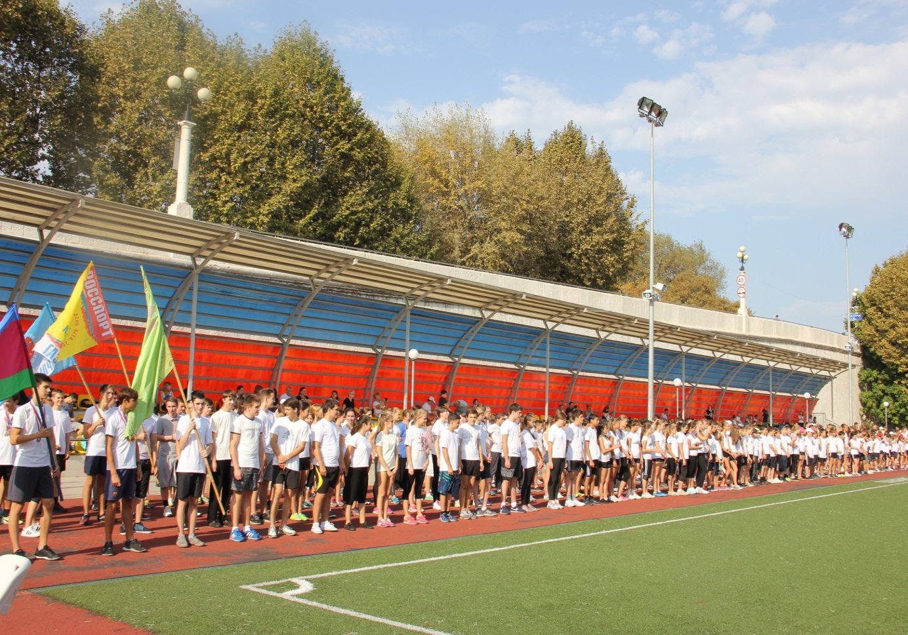
Муниципальные программы «Дети Сочи» и «Развитие отрасли «Образование».
- обеспечение участия
обучающихся общеобразовательных
организаций и сопровождающих
их лиц на краевые физкультурно-
спортивные мероприятия.
- проведение городских
физкультурно-спортивных
мероприятий.

Slide 12
Реализация программ
«Самбо в школу»
«Гольф в школу»,
«Шахматы в школе»,
«Регби в школе»

Slide 13
Самбо в школу

Slide 14
Шахматы в школе

Slide 15
Спасибо
за внимание!
Андреева Татьяна Владимировна
начальник отдела дополнительного образования и организации воспитательной работы
управления по образованию и науке администрации города Сочи
AndreevaTV@edu.sochi.ru , 8-862-264-63-53

